Slide 1

재외동포를 위한 한국어 (영어권)
3-1
Unit 16 종합 연습
재미한국학교협의회 (NAKS)
The National Association for Korean Schools

Slide 2
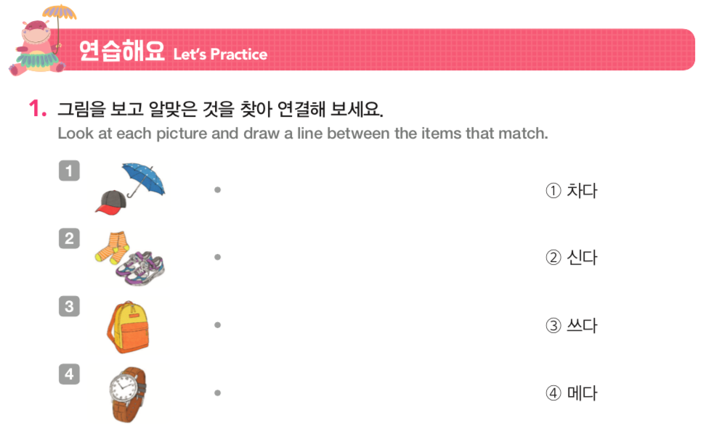
재미한국학교협의회 (NAKS)
The National Association for Korean Schools

Slide 3
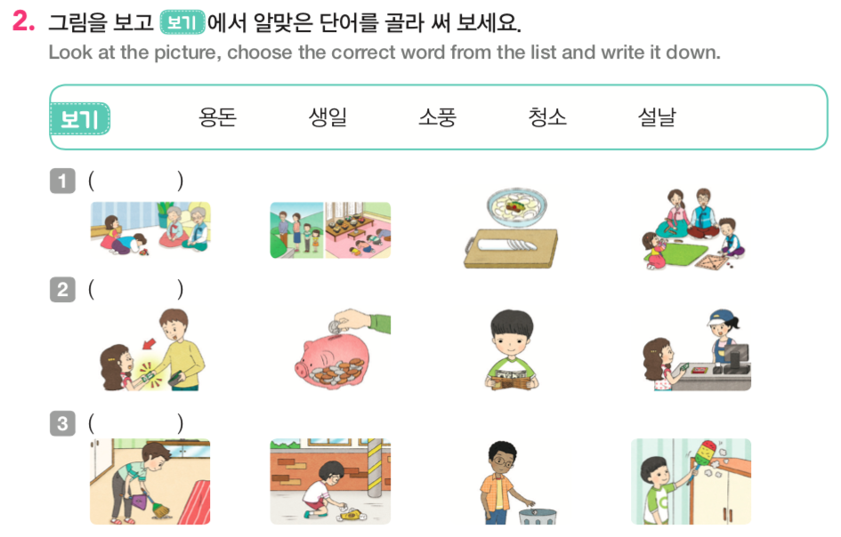
설날
용돈
청소
재미한국학교협의회 (NAKS)
The National Association for Korean Schools

Slide 4
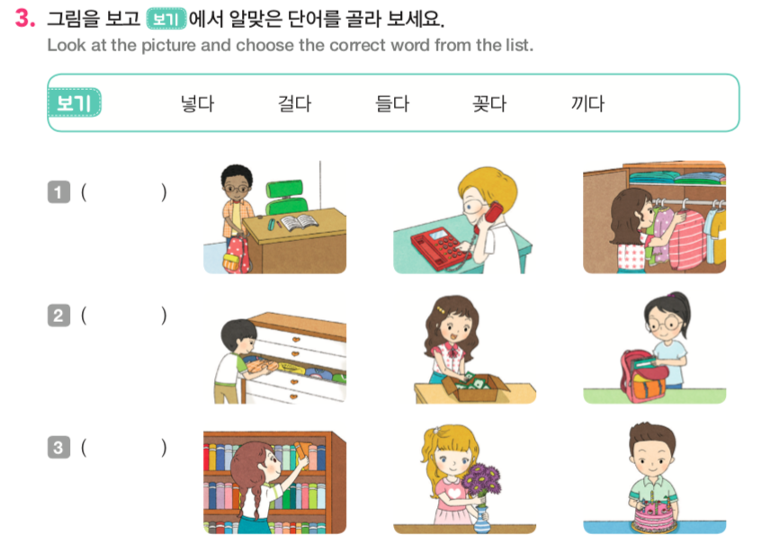
걸다
넣다
꽂다
재미한국학교협의회 (NAKS)
The National Association for Korean Schools

Slide 5
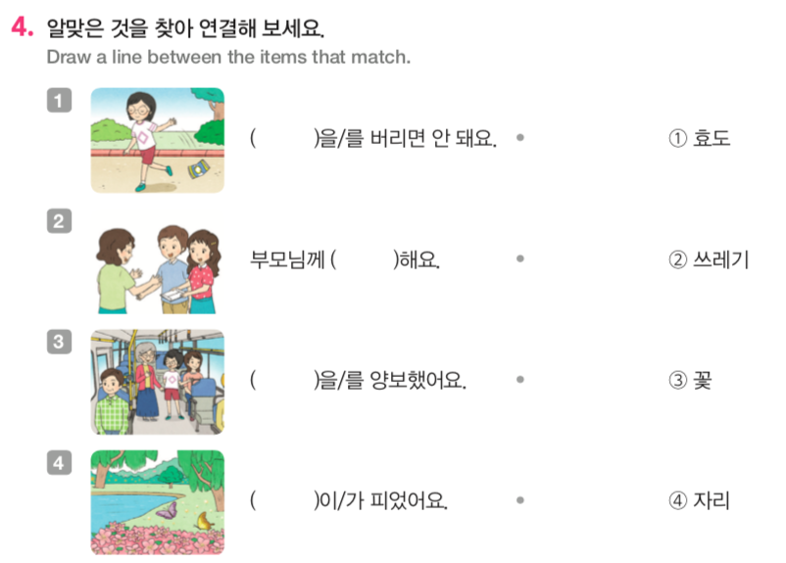
재미한국학교협의회 (NAKS)
The National Association for Korean Schools

Slide 6
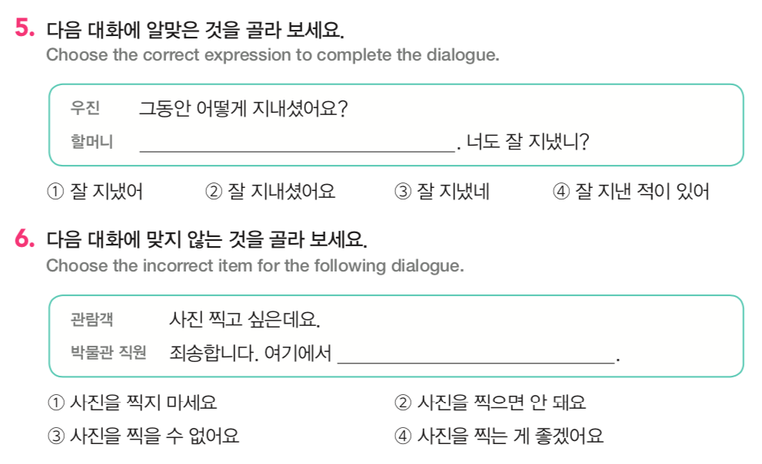
재미한국학교협의회 (NAKS)
The National Association for Korean Schools

Slide 7
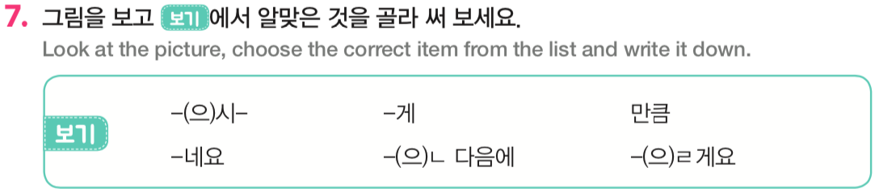
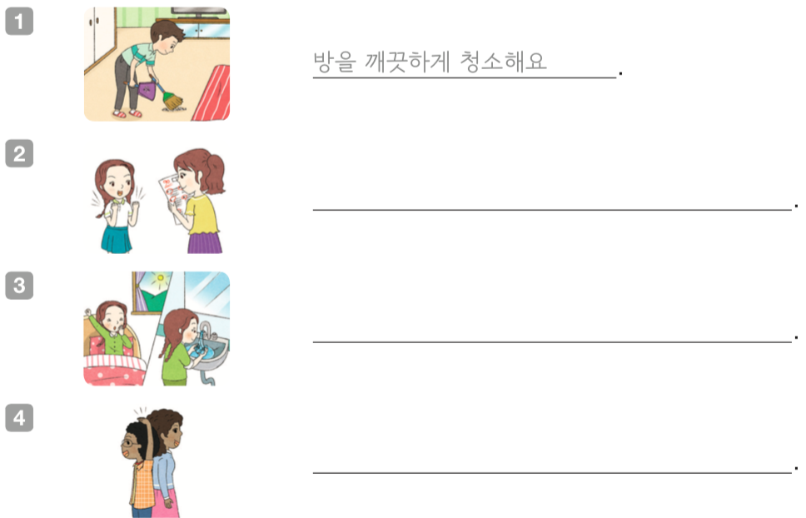
다음에는 시험을 더 잘 볼게요
아침에 일어난 다음에 세수를 해요
엄마 만큼 키가 커요
재미한국학교협의회 (NAKS)
The National Association for Korean Schools

Slide 8
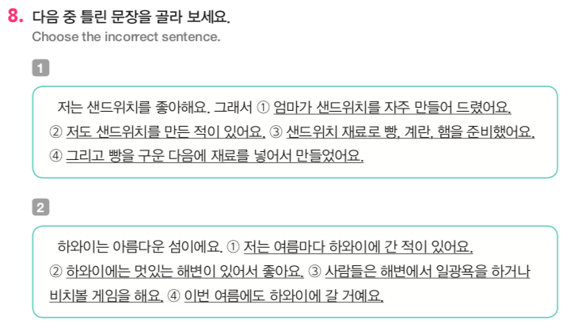
재미한국학교협의회 (NAKS)
The National Association for Korean Schools

Slide 9
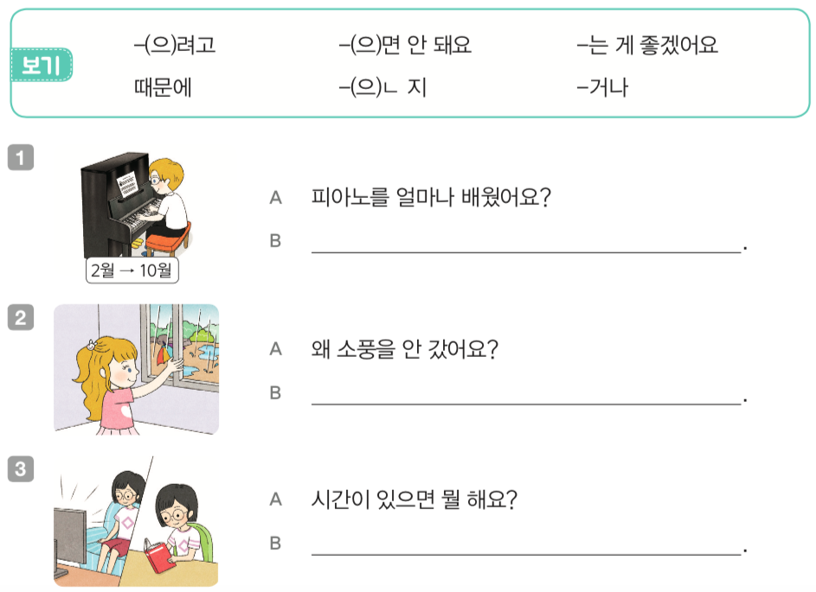
피아노를 배운 지 9개월 됐어요.
비 때문에 안 갔어요.
텔레비전을 보거나 책을 읽어요.
재미한국학교협의회 (NAKS)
The National Association for Korean Schools

Slide 10

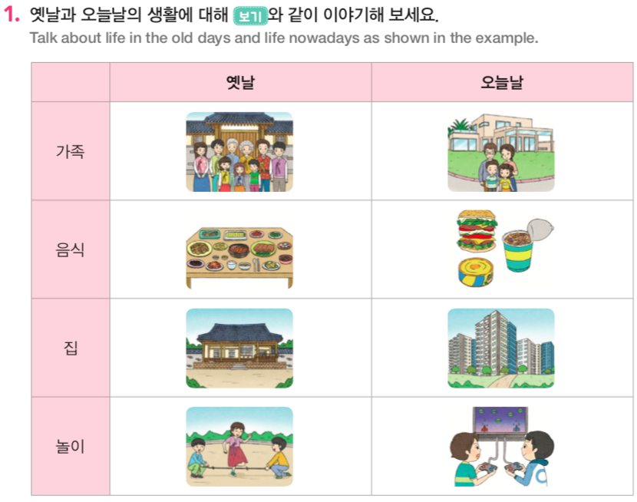
옛날에는 할아버지, 할머니, 친척들 하고 다 함께 살았는데, 오늘날에는 보통 엄마, 아빠 하고만 같이 살아요.
재미한국학교협의회 (NAKS)
The National Association for Korean Schools

Slide 11
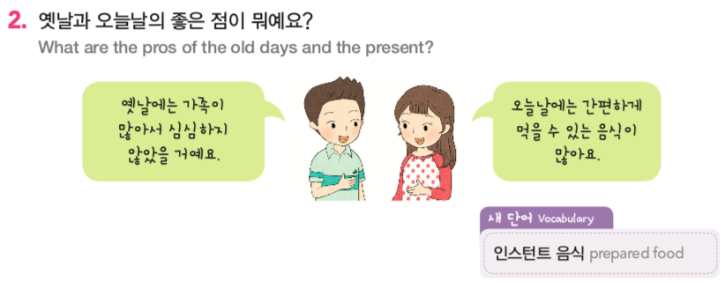
재미한국학교협의회 (NAKS)
The National Association for Korean Schools

Slide 12


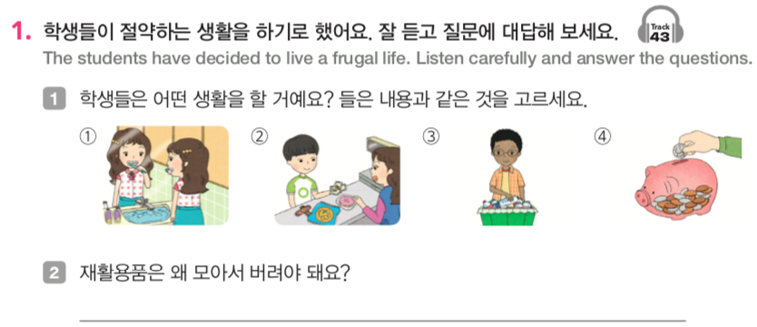
재활용품으로 다시 새 물건을 만들 수 있기 때문에 모아서 버려야 돼요.
재미한국학교협의회 (NAKS)
The National Association for Korean Schools

Slide 13
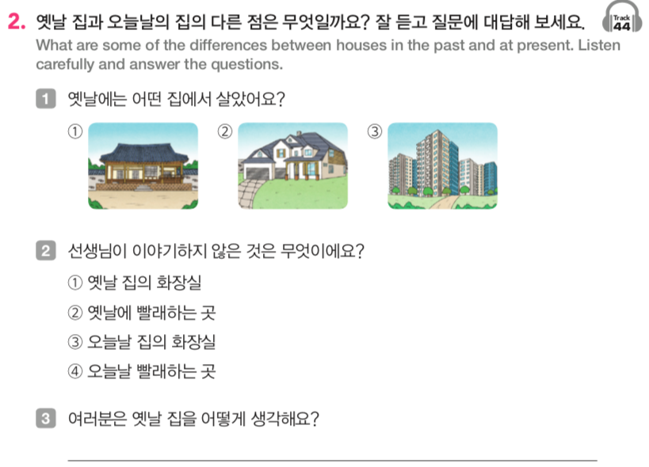
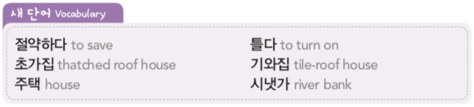
재미한국학교협의회 (NAKS)
The National Association for Korean Schools

Slide 14


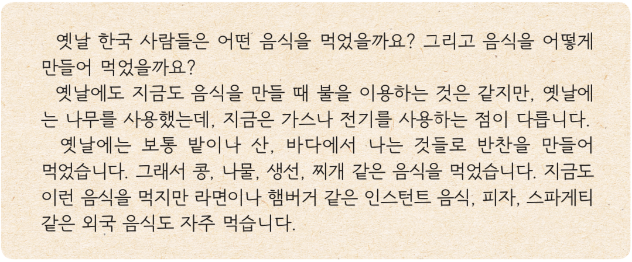
재미한국학교협의회 (NAKS)
The National Association for Korean Schools

Slide 15
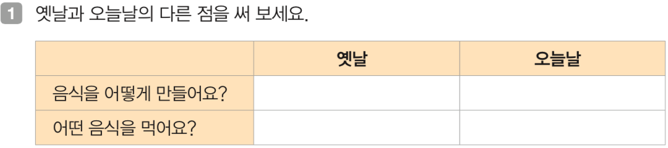
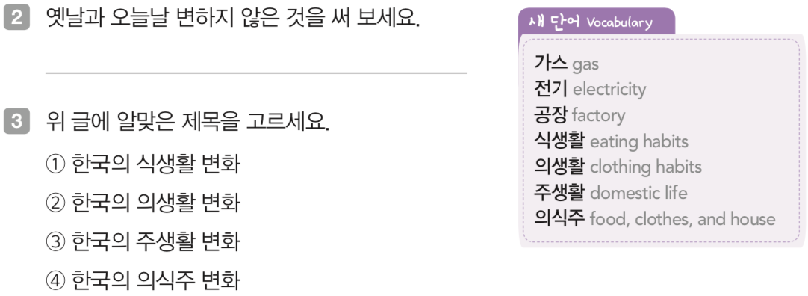
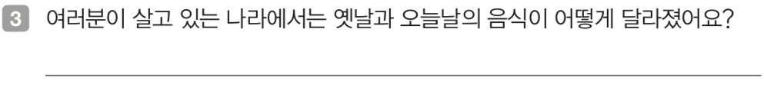
나무
가스, 전기
콩, 나물, 생선, 찌개
라면,햄버거, 스파게티, 피자
옛날이나 오늘날이나 불을 이용해서 음식을 해요
재미한국학교협의회 (NAKS)
The National Association for Korean Schools

Slide 16
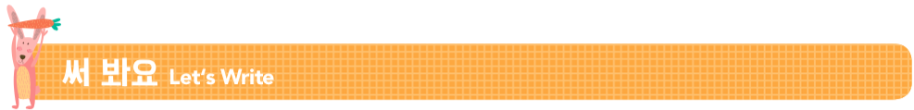
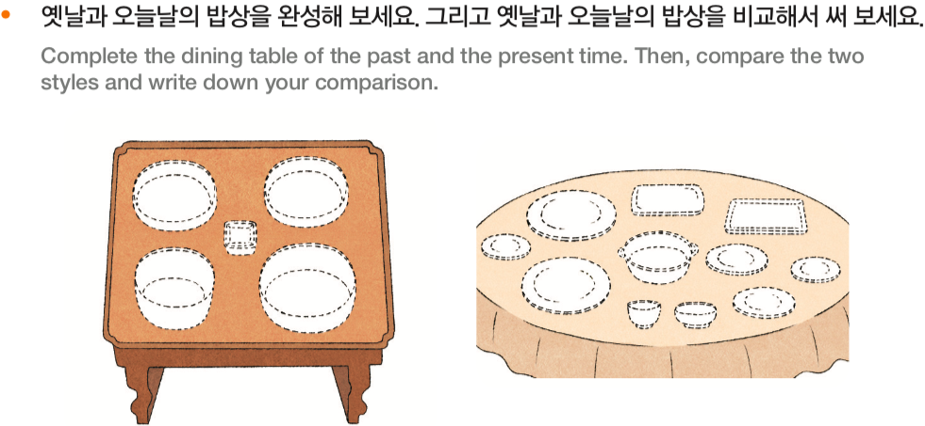
재미한국학교협의회 (NAKS)
The National Association for Korean Schools

Slide 17
References
재외동포를 위한 한국어 3-1 (영어권)
재외동포를 위한 한국어 3-1 (범용)

Slide 18
재외동포를 위한 한국어(영어권)
3-1
재미한국학교협의회 (NAKS)
The National Association for Korean Schools

